Slide 1
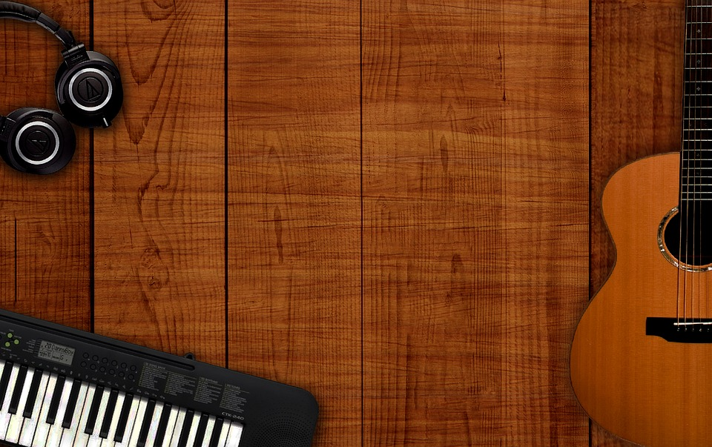
บทที่ ๑
ดนตรีน่ารู้
เพลงแมงอีนูน

Slide 2
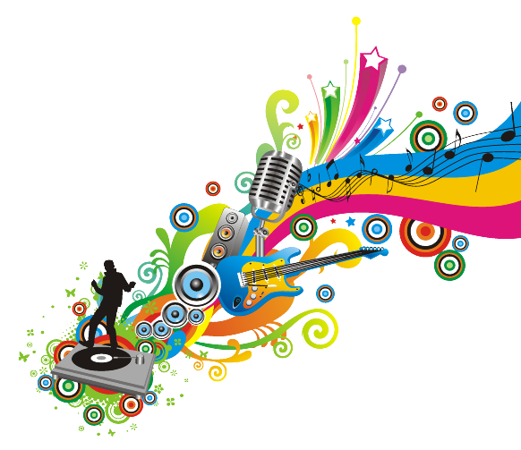
การฟังเพลง การขับร้องเพลงให้เกิดประโยชน์ และการรับรู้ถึงความไพเราะของเพลงนั้น ควรมีหลักการฟังและขับร้องที่ดี รวมถึงเข้าใจองค์ประกอบทางดนตรีด้วย
โครงสร้างของบทเพลง
รูปแบบจังหวะ
รูปแบบทำนอง

Slide 3
โครงสร้างของบทเพลง
โครงสร้างของบทเพลงมีองค์ประกอบหลายอย่าง และประโยคเพลงเป็นโครงสร้างของ เพลงอย่างหนึ่ง ประโยคเพลง หมายถึง เนื้อเพลง กลุ่มหนึ่ง

Slide 4
รูปแบบจังหวะ
๑. เพลงจังหวะช้า เป็นเพลงที่ให้อารมณ์เศร้า เหงา หรือต้องการให้เกิด อารมณ์เคลิบเคลิ้ม เช่น เพลงกล่อมเด็ก
๒. เพลงจังหวะเร็ว เพลงที่มีจังหวะเร็ว ส่วนมากมักจะเน้นให้ผู้ฟังหรือผู้ขับร้อง เกิดอารมณ์สนุกสนาน เพลิดเพลิน ฮึกเหิม หรือกระฉับกระเฉง เช่น เพลงงามแสงเดือน
ช้า
เร็ว

